Slide 1
A Casa da Moura
Ignacio Corchero
Sara Santórum

Slide 2
É unha construción megalítica situada no concello de Calvos de Randín (Ourense).

Slide 3
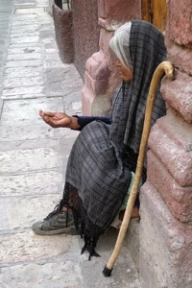
E logo, para onde vai?
Voulle para a feira mercar uns porquiños.
¿E ten moito diñeiro para os mercar?
Ai, señor, eu diñeiro téñolle pouquiño.
Ben, pois vas á feira e mercas dous porcos, dos mellores que haxa. E espérasme alí, ti e mailos que chos vendan. E despois vou eu e págollelos
Pasou todo segundo dixo a moura; e a moura quedou cun porco e o home con outro.

Slide 4
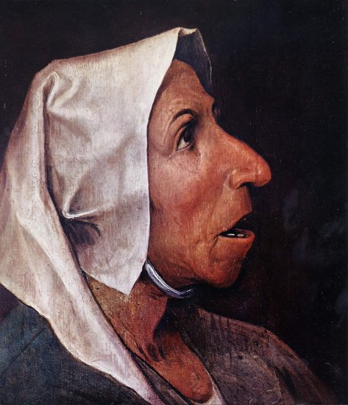
Entón, a moura díxolle ao home:
Mira, tráeme aquí todas as mañás cedo medio neto de leite. Ti non chames por ninguén. Déixamo neste sitio que xa terás nel un peso todos os días. E así sempre. E ten tino de non dicir nada a ninguén, que estas cousas non se poden dicir
E por moito tempo o home levou o leite e colleu os cartos.Mais a súa muller sempre lle andaba dicindo:
¿De onde che veñen os cartos? Porque antes non tiñamos case ningún e agora temos moitos. Ti tes que ter unha amiga que chos dá
E o home contestáballe
Non, muller, non. Ti come e bebe, e a min déixame, que eu non teño amiga ningunha.

Slide 5
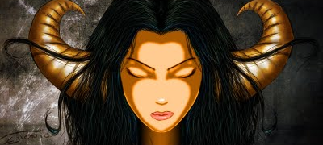
E ela volvía a porfiar:
Pois ti tesmo que dicir, que de algún lado che veñen.
Ao outro día de mañá foi co leite mais ao chegar ao sitio sinalado, en vez de cartos, atopou un corno cun letreiro que dicía:
“Falaches, corneaches”

